Slide 1
Sheldon Ross氏著 A FIRST COURSE INPROBABIRITY (EIGHTY EDITION)より 第四章 確率変数(その１)
立命館大学数理科学科４回生
２１１０１５００１０-９ 岩﨑 和樹
２１１０１５００２１-４ 片山 諒

Slide 2
はじめに
この章では、 二つのスライドに分けて
実際に確率を使ってどのように予想を立てるか
それぞれのイベントが持つ確率的な性質
ということなどについて学んでいきます。

Slide 3

確率を使った予測(1/6)
例：
表も裏も同じ確率$\left(=\frac{1}{2}\right)$で出るコインを３回投げ、表の出た回数をチェック
(最大は３(=３回とも表)、最小は０(=３回とも裏))
…結果として出うるのは0,1,2,3のいずれか
では、それらの確率は？

Slide 4
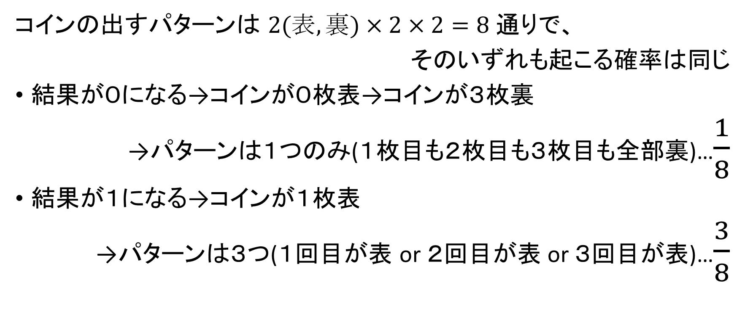
確率を使った予測(2/6)
コインの出すパターンは $2(表,裏)×2×2=8$ 通りで、
そのいずれも起こる確率は同じ
結果が０になる→コインが０枚表→コインが３枚裏
→パターンは１つのみ(１枚目も２枚目も３枚目も全部裏)…$\frac{1}{8}$
結果が１になる→コインが１枚表
→パターンは３つ(１回目が表 or ２回目が表 or ３回目が表)…$\frac{3}{8}$

Slide 5

確率を使った予測(3/6)
結果が２になる→コインが２枚表→コインが１枚裏
→パターンは３つ(１回目が裏 or ２回目が裏 or ３回目が裏)…$\frac{3}{8}$
結果が３になる→コインが３枚表
→パターンは１つのみ(１回目も２回目も３回目も全て表)…$\frac{1}{8}$
それぞれの結果の確率の比率は
(結果が０):(結果が１):(結果が２):(結果が３)=１:３:３:１
…では、実際に起きる比率は？

Slide 6
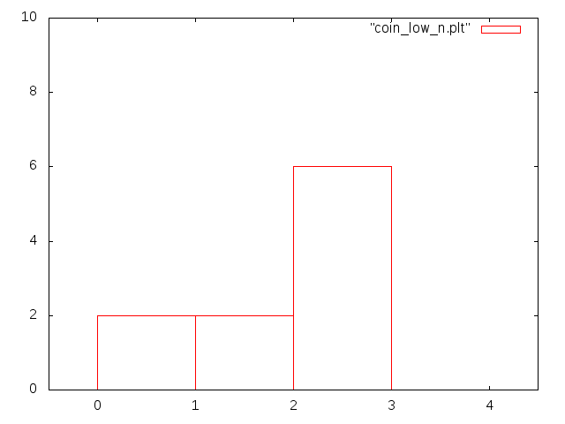
確率を使った予測(4/6)
例:実験10回の場合のヒストグラム
…さっきの確率の比率と違う？
２：２：６：０

Slide 7
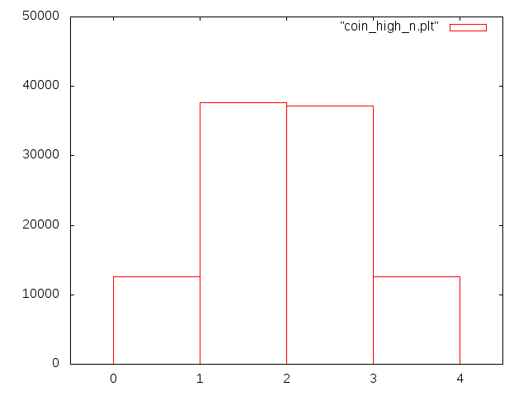
確率を使った予測(5/6)
例:実験10回の場合のヒストグラム
例:実験10万回の場合のヒストグラム
実験回数を増やす！(×１万)
２：２：６：０
だいたい１：３：３：１

Slide 8
確率を使った予測(6/6)
例:実験10回の場合のヒストグラム
例:実験10万回の場合のヒストグラム
実験回数を増やす！(×１万)
実験回数を増やせば、イベントの起きる回数の比率は
それぞれの確率の比率に近付く！
(実験全体の回数に対するイベントの起きる回数の比率も、その確率に近付く)
２：２：６：０
だいたい１：３：３：１

Slide 9
『期待値』とは？(1/8)
では、このコインを使って賭けをしてみる
賭けA：
結果が０か１なら６００円を受け取る
結果が２か３なら５００円支払う
賭けB：
結果が０か３なら８００円受け取る
結果が１か２なら４００円支払う
…この賭けを何回も繰り返していくとするとき、
どちらの賭けの方儲けやすい？

Slide 10
『期待値』とは？(2/8)
では、このコインを使って賭けをしてみる
賭けA：
結果が０か１なら６００円を受け取る
結果が２か３なら５００円支払う
賭けB：
結果が０か３なら８００円受け取る
結果が１か２なら４００円支払う
…この賭けを何回も繰り返していくとするとき、
どちらの賭けの方儲けやすい？
コッチ！
…でも何故？

Slide 11
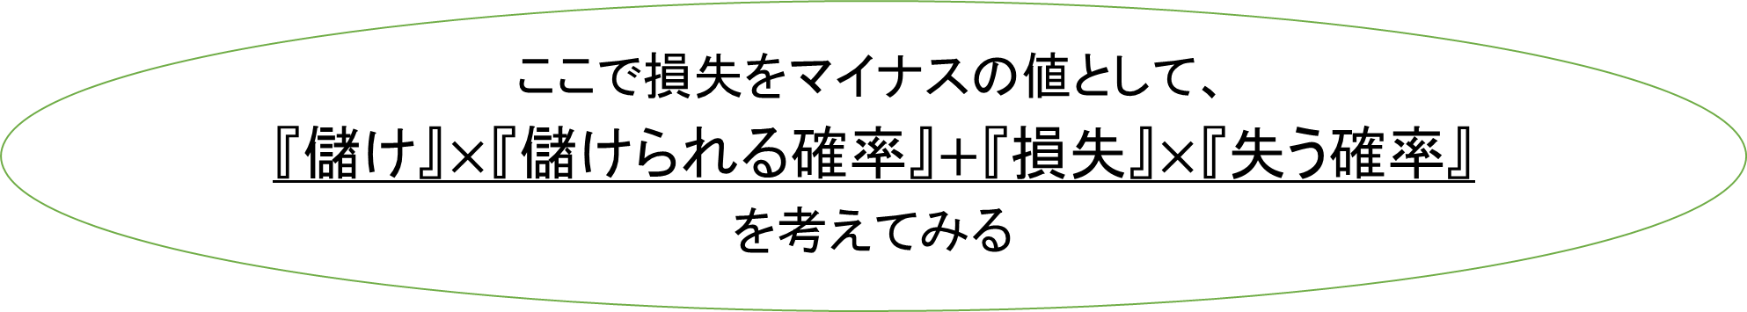

『期待値』とは？(3/8)
賭けA：
$\frac{1}{2}$の確率で600円儲けられ、$\frac{1}{2}$の確率で500円失う
賭けB：
$\frac{1}{4}$の確率で800円儲けられ、$\frac{3}{4}$の確率で400円失う
ここで損失をマイナスの値として、
『儲け』$×$『儲けられる確率』$+$『損失』$×$『失う確率』
を考えてみる

Slide 12


『期待値』とは？(4/8)
賭けA：
$$600×\frac{1}{2}+\left(−500\right)×\frac{1}{2}=50$$
賭けB：
$$800×\frac{1}{4}+\left(−400\right)×\frac{3}{4}=−100$$
$$>$$

Slide 13

『期待値』とは？(5/8)
賭けA：
$$600×\frac{1}{2}+\left(−500\right)×\frac{1}{2}=50$$
賭けB：
$$800×\frac{1}{4}+\left(−400\right)×\frac{3}{4}=−100$$
…この結果は、賭けを何回も繰り返したときの
賭け１回の儲けの平均になる！
(つまり賭けを繰り返していくと、賭け一回につき賭けAでは５０円儲かり、賭けBでは１００円損する)
$$>$$

Slide 14

『期待値』とは？(6/8)
賭けでの儲けの『期待値』＝儲けの“平均”
→賭けを繰り返していったときに期待される、賭け１回の儲けの平均
定義：賭けの儲けの期待値
$$=\left[結果Aに対する報酬(利益or損失)\right]×\left[Aの起きる確率\right]+\left[結果Bに対する報酬\right]×\left[Bの起きる確率\right]+…$$
$$=\sum_{a:賭けの結果}{\left[aに対する報酬\right]×[aの起きる確率]}$$
※この期待値が大きいほど、儲けも大きい！

Slide 15
『期待値』とは？(7/8)
ここで、期待値を賭け事以外でも求めたい
→賭けの結果に対する賭けの報酬のように、
イベントの結果に数値を充てる術があればいい！
例:
イベント | 賭けの結果 | コインの表裏 | ダムの貯水量計測 | …
数値 | 結果の報酬 | 表の出た回数 | 貯水量 | …
確率 | 結果の確率 | 表がその回数出る確率 | 貯水量がそうなる確率 | …

Slide 16
『期待値』とは？(8/8)
ここで、期待値を賭け事以外でも求めたい
→賭けの結果に対する賭けの報酬のように、
イベントの結果に数値を充てる術があればいい！
例:
イベント | 賭けの結果 | コインの表裏 | ダムの貯水量計測 | …
数値 | 結果の報酬 | 表の出た回数 | 貯水量 | …
確率 | 結果の確率 | 表がその回数出る確率 | 貯水量がそうなる確率 | …
→確率変数！

Slide 17
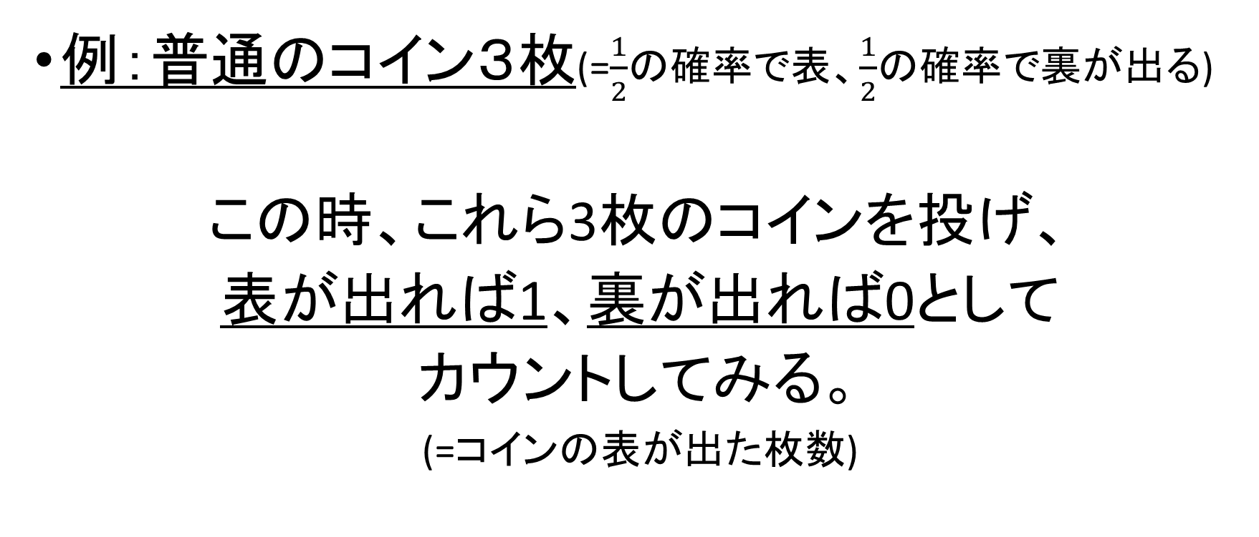
『確率変数』とは？(1/5)
例：普通のコイン３枚(=$\frac{1}{2}$の確率で表、$\frac{1}{2}$の確率で裏が出る)
この時、これら3枚のコインを投げ、
表が出れば1、裏が出れば0として
カウントしてみる。
(=コインの表が出た枚数)

Slide 18

『確率変数』とは？(2/5)
ありえるのは？
全部が表→$1+1+1=$3(最大値)
全部が裏→$0+0+0=$0(最小値)
…結果は0,1,2,3のいずれかになる
イベント：
コインの表裏
例)全て裏
実数値：
0,1,2,3のいずれかの値
例) 0

Slide 19
『確率変数』とは？(3/5)
確率変数（以後、主に 𝑋 と表記）とは…
何かしらのイベントに対し、実数値を返す変数のこと
先の例…3枚のコインの表裏の結果に 0 ～ 3 の結果を与える変数
イベント：
コインの表裏
例)全て裏
実数値：
0,1,2,3のいずれかの値
例) 0
確率変数

Slide 20
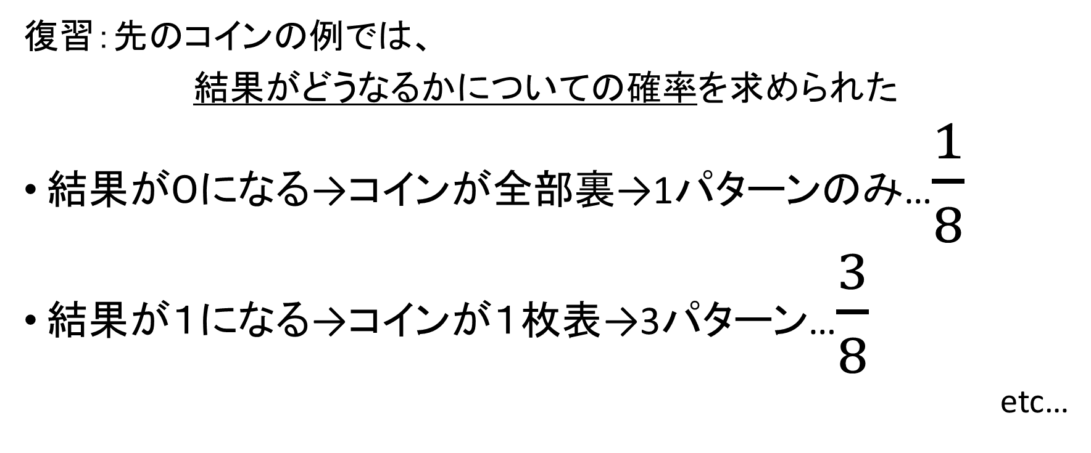
『確率変数』とは？(4/5)
復習：先のコインの例では、
結果がどうなるかについての確率を求められた
結果が０になる→コインが全部裏→1パターンのみ…$\frac{1}{8}$
結果が１になる→コインが１枚表→3パターン…$\frac{3}{8}$
etc…

Slide 21
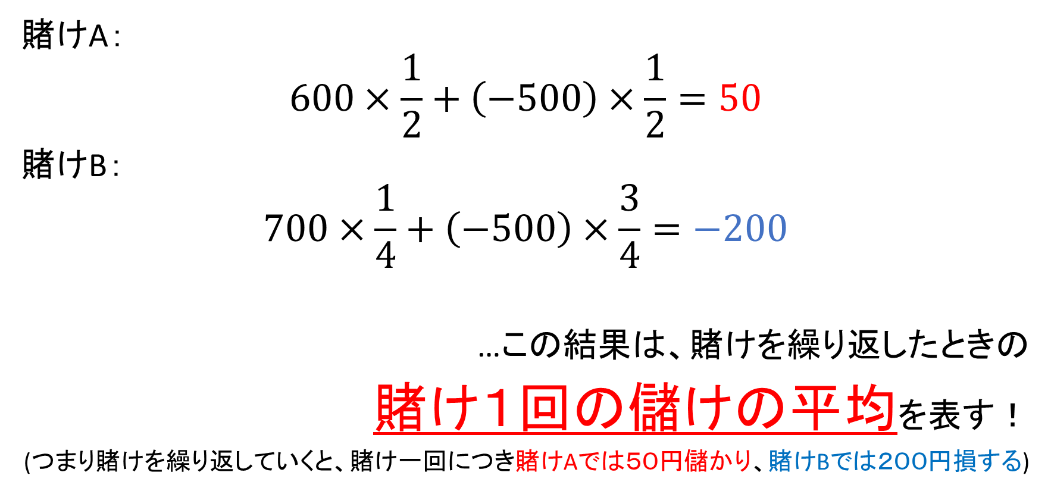
『確率変数』とは？(5/5)
確率変数の結果はイベントと対応
→ 確率変数の結果に対して確率が求められる!
例)先ほどのコインの場合
$P\left\{X=0\right\}=\frac{1}{8}$
$P\left\{X≤1\right\}=\frac{4}{8}=\frac{1}{2}$ （結果が１以下となるのは４パターン） …(a)
※注)表記$P\left\{X=0\right\}=P\left(\left\{X:X=0\right\}\right)$
“確率変数が○○の値を出す”
というイベントに対する確率!

Slide 22
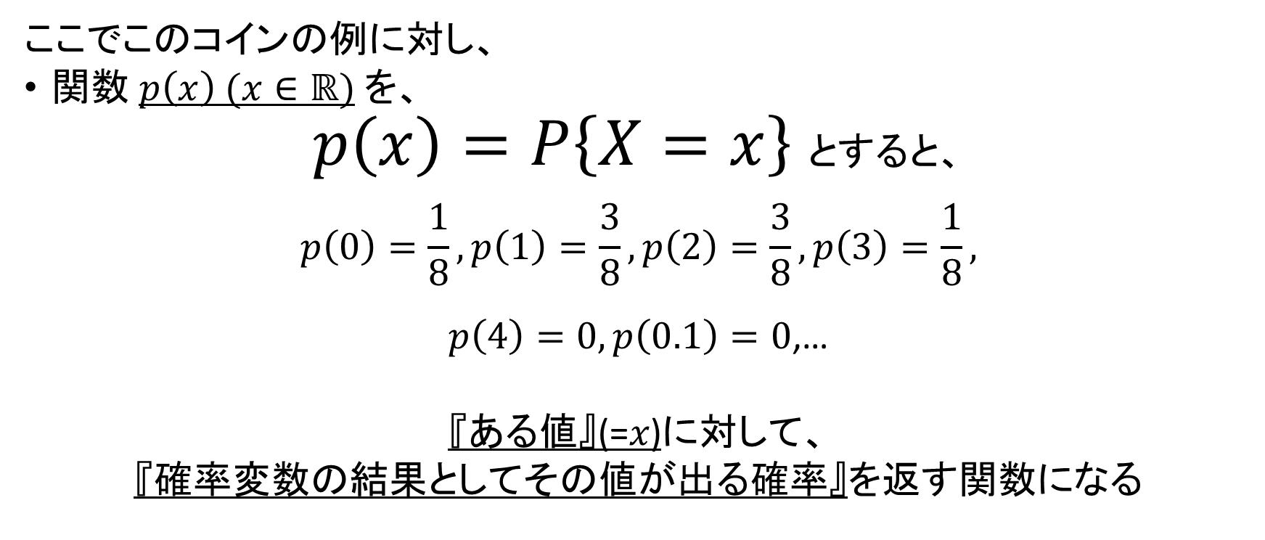
『確率質量関数』とは？(1/4)
ここでこのコインの例に対し、
関数 $p\left(x\right) (x∈ℝ)$ を、
$p\left(x\right)=P\left\{X=x\right\}$とすると、
$$p\left(0\right)=\frac{1}{8}, p\left(1\right)=\frac{3}{8},p\left(2\right)=\frac{3}{8},p\left(3\right)=\frac{1}{8},$$
$p\left(4\right)=0,p\left(0.1\right)=0$,…
『ある値』(=𝑥)に対して、
『確率変数の結果としてその値が出る確率』を返す関数になる

Slide 23
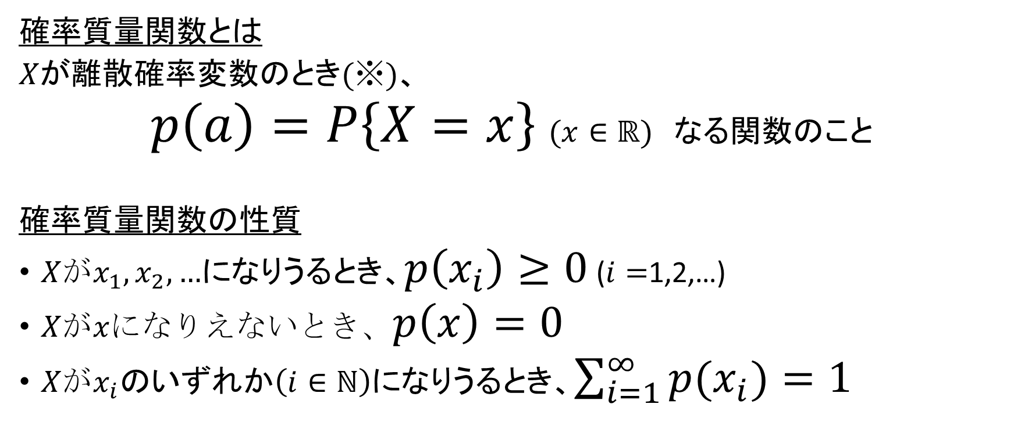
『確率質量関数』とは？(2/4)
確率質量関数とは
𝑋が離散確率変数のとき(※)、
$p\left(a\right)=P\left\{X=x\right\} (x∈ℝ)$ なる関数のこと
確率質量関数の性質
𝑋が$x_{1},x_{2},…$になりうるとき、$p\left(x_{i}\right)≥0$ ($i=$1,2,…)
𝑋が𝑥になりえないとき、$p\left(x\right)=0$
𝑋が$x_{i}$のいずれか$\left(i∈ℕ\right)$になりうるとき、$\sum_{i=1}^{∞}{p(x_{i})}=1$

Slide 24

『確率質量関数』とは？(3/4)
出うる値をそれが出る確率で掛けたものの合計！
期待値の定義(※離散確率変数の場合):
確率変数 𝑋 に対し、その期待値(𝐸$\left[X\right]$)は
$$E\left[X\right]=\sum_{x:p(x)>0}{\left(x×p\left(x\right)\right)}$$
で定義される
例)先のコインの実験の場合、その期待値は1.5!
$$\left(0×\frac{1}{8}+1×\frac{3}{8}+2×\frac{3}{8}+3×\frac{1}{8}=\frac{12}{8}=1.5\right)$$

Slide 25
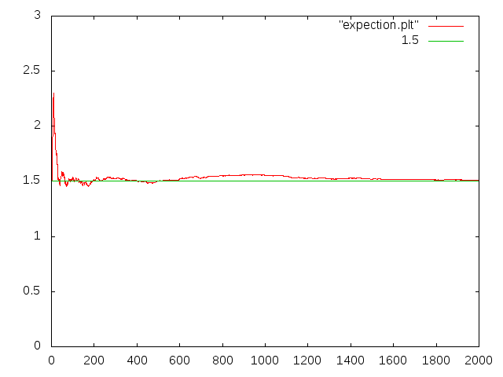
『確率質量関数』とは？(4/4)
実際にコインの例で結果の平均を求めてみると…？
結果
結果が1.5に収束!!
実験回数

Slide 26

確率変数の和の期待値(1/3)
例)
表が出る確率が𝑝$\left(0<p<1\right)の$コインを２回投げる
表が出たら１、裏がでたら０とカウント
確率変数𝑋,𝑌,𝑍をそれぞれ
$X=$１回目の実験結果のカウント
$Y=$２回目の実験結果のカウント
$Z=$１回目と２回目の実験結果をカウントした合計
とする (このとき、$X+Y=Z$となる)

Slide 27
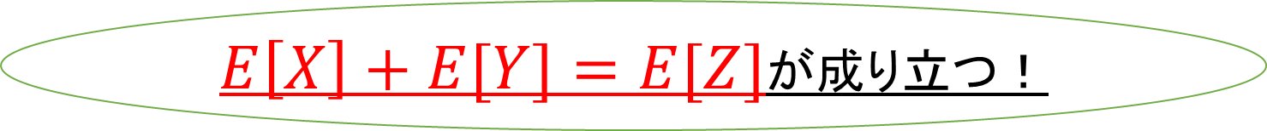
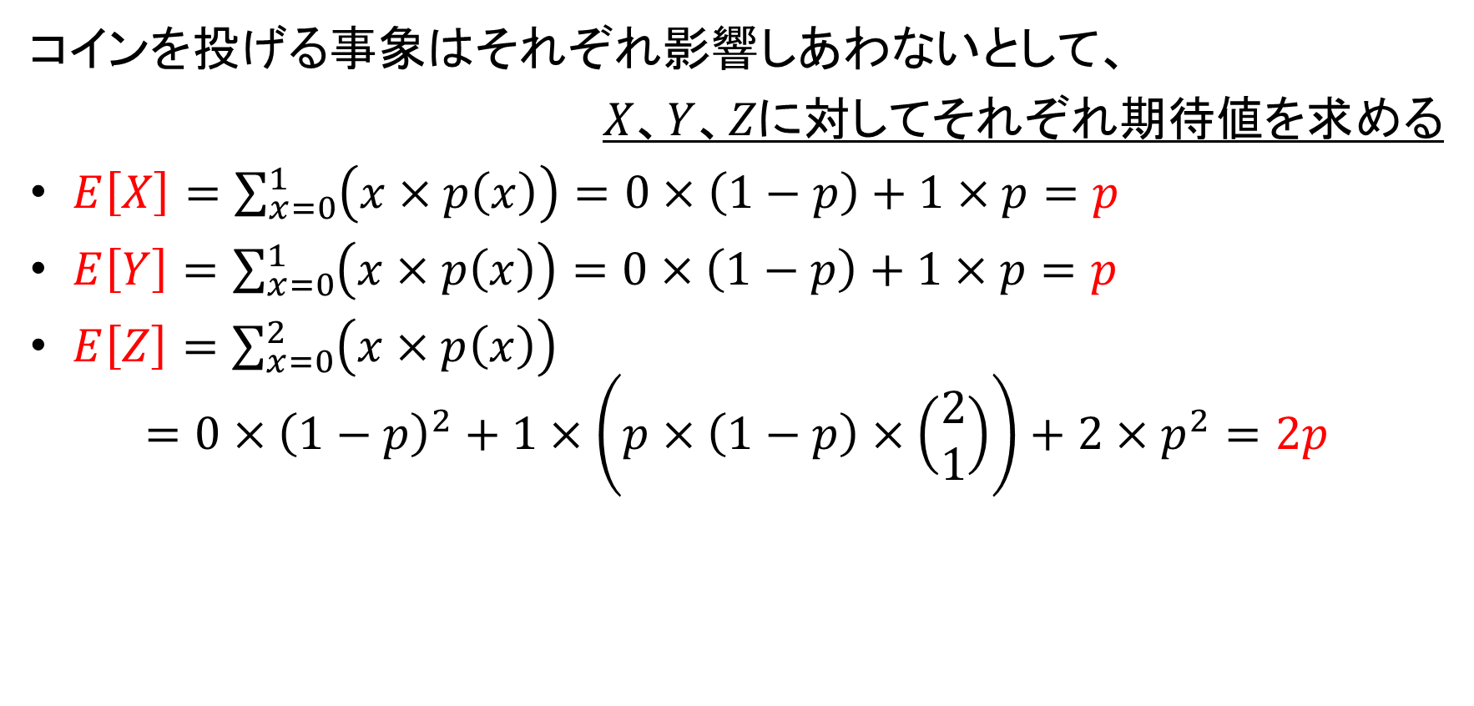
確率変数の和の期待値(2/3)
コインを投げる事象はそれぞれ影響しあわないとして、
𝑋、𝑌、𝑍に対してそれぞれ期待値を求める
$E\left[X\right]=\sum_{x=0}^{1}{\left(x×p\left(x\right)\right)}=0×\left(1−p\right)+1×p=p$
$E\left[Y\right]=\sum_{x=0}^{1}{\left(x×p\left(x\right)\right)}=0×\left(1−p\right)+1×p=p$
$E\left[Z\right]=\sum_{x=0}^{2}{\left(x×p\left(x\right)\right)}$
$$=0×{\left(1−p\right)}^{2}+1×\left(p×\left(1−p\right)×\left(\begin{aligned}2 \\ 1\end{aligned}\right)\right)+2×p^{2}=2p$$
$E\left[X\right]+E[Y]=E[Z]$が成り立つ！

Slide 28

確率変数の和の期待値(3/3)
確率変数𝑋,$\{X_{i}\}$ $\left(i=1,2,…,n\right)$において、
$X=\sum_{i=1}^{n}{X_{i}}$ が成り立っているならば
$E\left[X\right]=\sum_{i=1}^{n}{E[X_{i}]}$ が成り立つ！
意味:期待値は確率変数の分け方に左右されない

Slide 29
確率変数の離散・連続(1/9)
Q,“サイコロの出目”と“ダムの貯水量”、
値にどんな違いがあるか？

Slide 30
確率変数の離散・連続(2/9)
Q,“サイコロの出目”と“ダムの貯水量”、
値にどんな違いがあるか？
A,サイコロは出目が限られているが
ダムの貯水量は上限以下のどんな値も取りうる

Slide 31
確率変数の離散・連続(3/9)
確率変数も二種類に大別される…『離散』と『連続』
離散確率変数…結果として”特定の範囲内の飛び飛びの値”しか出さないとき(結果のパターンは無限個or有限個)
例…
普通の６面サイコロの出目(結果は１，２，３，４，５，６のいずれか)
ルーレットの結果(赤の１,２,…,３０、黒の１,２,…,３０、０)
など
… …
※イメージ図
横軸:実数直線
青の縦棒：確率変数が出しうる値
青のアルファベット：数値
… A B C D E F G H …

Slide 32
確率変数の離散・連続(4/9)
確率変数も二種類に大別される…『離散』と『連続』
連続確率変数…結果として”ある範囲内の全ての値”を出しうるとき(結果のパターンは無限個)
例…
ダムの貯水量(許容量が5000万ｔなら、0t～5000万ｔの間の全ての値)
※イメージ図
横軸:数直線
青のバー：確率変数が出しうる値
青のギリシャ文字：数値
α β

Slide 33
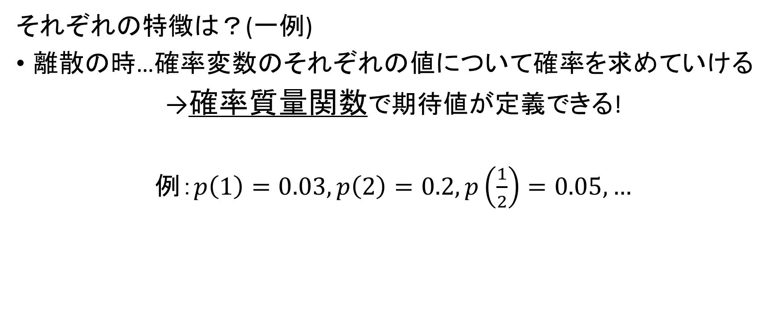
確率変数の離散・連続(5/9)
それぞれの特徴は？(一例)
離散の時…確率変数のそれぞれの値について確率を求めていける
→確率質量関数で期待値が定義できる!
例：$p\left(1\right)=0.03,p\left(2\right)=0.2,p\left(\frac{1}{2}\right)=0.05,…$

Slide 34
確率変数の離散・連続(6/9)
それぞれの特徴は？(一例)
連続の時…取りえる値は無限個ある
→確率変数の結果として出うる値でも、
その値が出る確率が０になることも…
例：先のダムで、貯水量が１tきっかりになる確率は…？

Slide 35
確率変数の離散・連続(7/9)
それぞれの特徴は？(一例)
連続の時…取りえる値は無限個ある
→確率変数の結果として出うる値でも、
その値が出る確率が０になることも…
→確率質量関数が使えない！
何故？…起こりえることでも確率質量関数が０になりえる！

Slide 36

確率変数の離散・連続(8/9)
それぞれの特徴は？(一例)
連続の時…取りえる値は無限個ある
→確率質量関数が使えない！(結果が0になりえる)
→範囲を“区分け”して、それぞれに確率を求める！
※イメージ図
横軸:貯水量
青のバー:貯水量が出しうる値
例:ダムの貯水量(単位:ｔ、上限:5000万ｔ)
・$P\left\{0≤X<1500万\right\}=0.2$
・$P\left\{1500万≤X<3500万\right\}=0.5$
・$P\left\{3500万≤X≤5000万\right\}=0.3$
など
0 1500万 3500万 5000万

Slide 37
確率変数の離散・連続(9/9)
それぞれの特徴は？(一例)
連続の時…取りえる値は無限個ある
→範囲を“区分け”して、それぞれに確率を求める！
Check:離散確率変数であっても、結果のパターン数が増えれば
確率がほぼ0になるところも…
→時と場合によっては、連続の時と同じ手法を用いて
確率を求める!
例:ダイスを１００万回投げた時の出目の合計など

Slide 38
『累積分布関数』とは？(1/8)
復習:
確率変数の結果はイベントと対応
→ 確率変数の結果に対して確率が求められる!
例)先ほどのコインの場合
$P\left\{X=0\right\}=\frac{1}{8}$
$P\left\{X≤1\right\}=\frac{4}{8}=\frac{1}{2}$ （結果が１以下となるのは４パターン） …(a)
※注)表記$P\left\{X=0\right\}=P\left(\left\{X:X=0\right\}\right)$
“確率変数が○○の値を出す”
というイベントに対する確率!

Slide 39
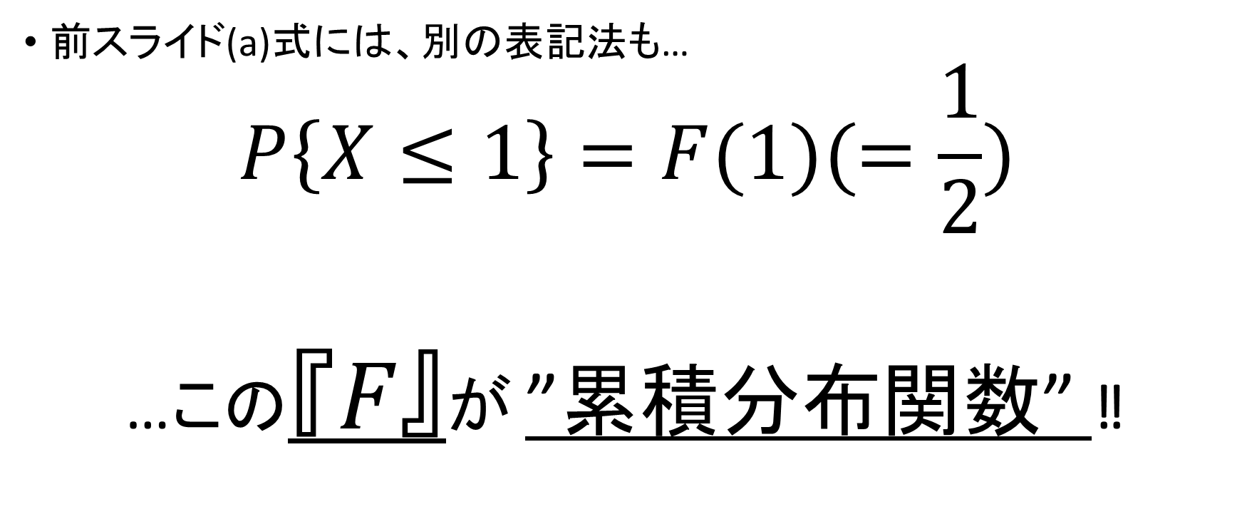
『累積分布関数』とは？(2/8)
前スライド(a)式には、別の表記法も…
$$P\left\{X≤1\right\}=F(1)(=\frac{1}{2})$$
…この『𝐹』が ”累積分布関数” ‼

Slide 40


『累積分布関数』とは？(3/8)
累積分布関数(𝐹)の定義:
$$F\left(x\right)=P\left\{X≤x\right\}$$
$$(ただし、x∈ℝ)$$
…確率変数が𝑥以下の時の確率を
全て足し合わせたもの!
例:コイン３枚の結果(前例)の場合、
$F\left(1\right)=$[表が出たコインが１枚以下の確率]
(右下図 部)
$$P\left\{X\right\}$$
$$F\left(b\right)$$
※イメージ図
𝑋
𝑏

Slide 41

『累積分布関数』とは？(4/8)
性質その１：
$a<b$ ならば $F\left(a\right)<F(b)$
例:先のコインの例で表が１回以下出る確率(下グラフ青部)は、
表が２回以下出る確率(下グラフ青部+赤部)より低い
(イメージ図)
Point:累積分布関数の中の数字が大きくなるほど、
条件が緩くなる→累積分布関数の値は大きくなっていく！

Slide 42

『累積分布関数』とは？(5/8)
(イメージ図)
性質その２：
$$\lim_{b→∞}{F\left(b\right)}=1$$
性質その３：
$$\lim_{b→−∞}{F\left(b\right)}=0$$

Slide 43







『累積分布関数』とは？(6/8)
性質その４：
任意の𝑏$∈ℝ$ と $\lim_{n→∞}{b_{n}}=b$ かつ$l>m⇒b_{l}<b_{m}$なる任意の数列${\left\{b_{n}\right\}}_{n=1}^{∞}$ において、
$$\lim_{n→∞}{F\left(b_{n}\right)}=F(b)$$
(イメージ図)
$$P\left\{X\right\}$$
$$F\left(b\right)$$
…
…
𝑋
$$b=\lim_{n=∞}{b_{n}}$$
…
…
$$b_{1}$$
$$b_{i}$$
$$b_{2}$$

Slide 44
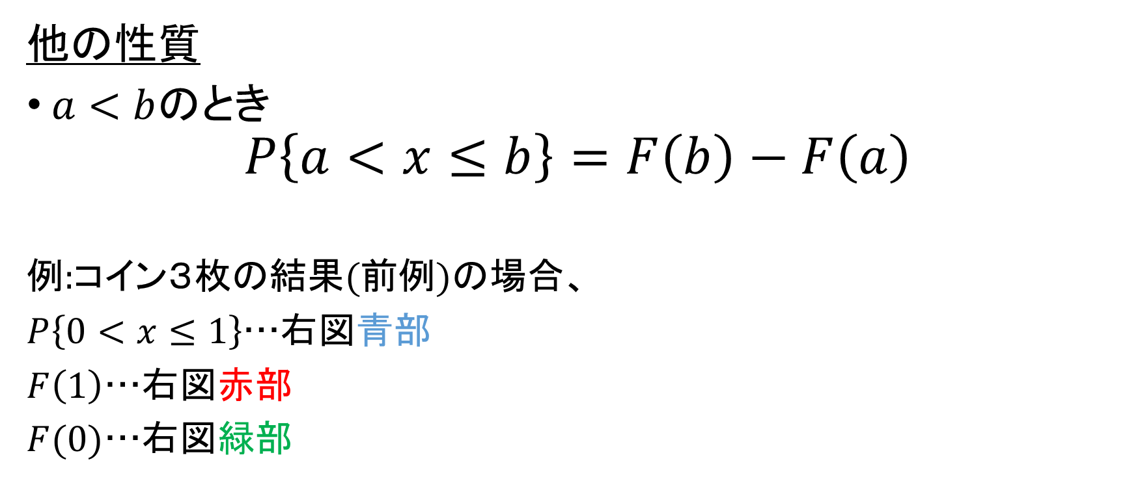


『累積分布関数』とは？(7/8)
他の性質
$a<b$のとき
$$P\left\{a<x≤b\right\}=F\left(b\right)−F\left(a\right)$$
例:コイン３枚の結果(前例)の場合、
$P\left\{0<x≤1\right\}$…右図青部
$F\left(1\right)$…右図赤部
$F(0)$…右図緑部
(イメージ図)
$$=$$
$$−$$

Slide 45






『累積分布関数』とは？(8/8)
他の性質
$P\left\{x<b\right\}=\lim_{n→∞}{F(b−\frac{1}{n})}$
(イメージ図)
…
…
$$P\left\{X\right\}$$
$$F\left(b\right)$$
𝑋
$$b−\frac{1}{1}$$
…
…
$$b−\frac{1}{2}$$
$$b=\lim_{n→∞}\left(b−\frac{1}{n}\right)$$
$$b−\frac{1}{i}$$

Slide 46
期待値だけでは…(1/8)
Q.普通のコイン1枚に対し、
『表が出れば100円貰え、裏が出ても100円貰える』賭け(=確率変数)𝑋
『表が出れば400円貰え、裏が出れば200円払う』賭け(=確率変数)𝑌
どちらに乗りたい？

Slide 47
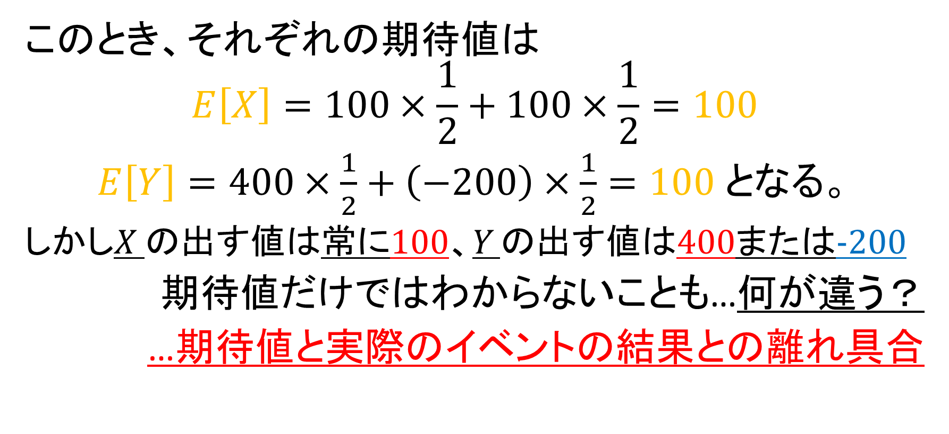
期待値だけでは…(2/8)
このとき、それぞれの期待値は
$$E\left[X\right]=100×\frac{1}{2}+100×\frac{1}{2}=100$$
$E\left[Y\right]=400×\frac{1}{2}+\left(−200\right)×\frac{1}{2}=100$ となる。
しかし𝑋 の出す値は常に100、𝑌 の出す値は400または-200
期待値だけではわからないことも…何が違う？
…期待値と実際のイベントの結果との離れ具合

Slide 48
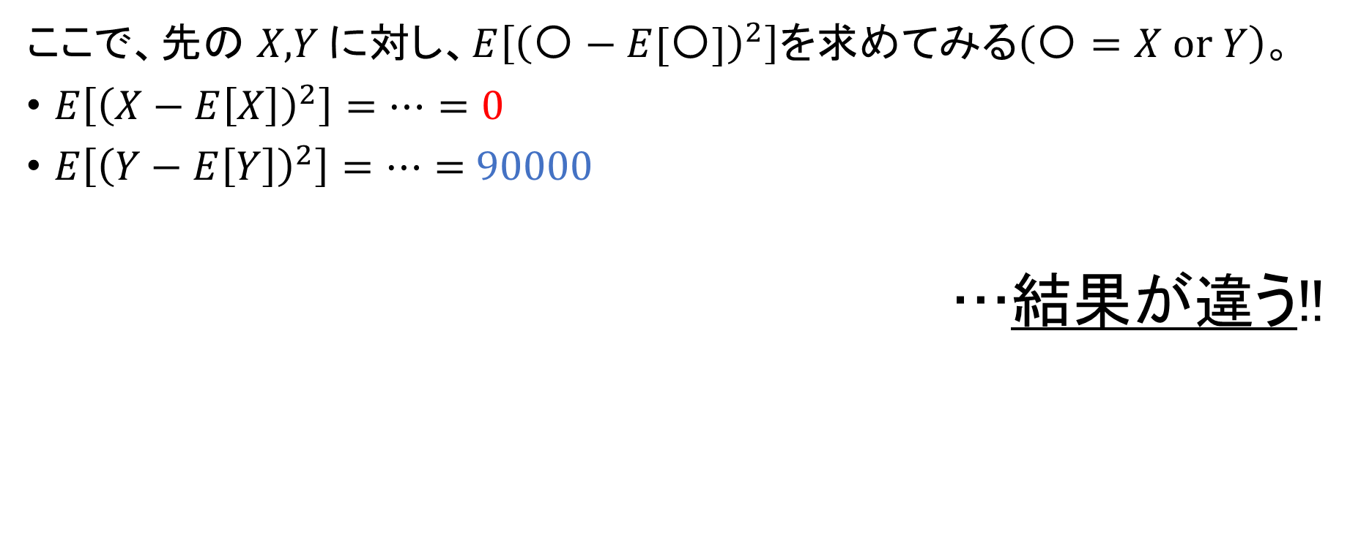
『分散』とは？(3/8)
ここで、先の 𝑋,𝑌 に対し、$E\left[{\left(〇−E[〇]\right)}^{2}\right]$を求めてみる$\left(〇=X or Y\right)$。
$E\left[{\left(X−E\left[X\right]\right)}^{2}\right]=…=0$
$E\left[{\left(Y−E\left[Y\right]\right)}^{2}\right]=…=$ 90000
…結果が違う!!

Slide 49

『分散』とは？(4/8)
ここで、先の 𝑋,𝑌 に対し、$E\left[{\left(〇−E[〇]\right)}^{2}\right]$を求めてみる$\left(〇=X or Y\right)$。
$E\left[{\left(X−E\left[X\right]\right)}^{2}\right]=…=0$
$E\left[{\left(Y−E\left[Y\right]\right)}^{2}\right]=…=$ 90000
…結果が違う!!
この式が、
期待値と実際のイベントの結果との離れ具合
を表す！

Slide 50
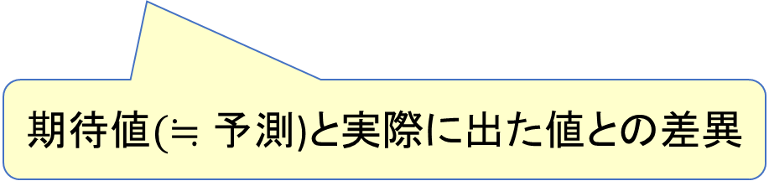

『分散』とは？(5/8)
分散($Var\left(X\right)$)とは
…確率変数の結果の”ばらつき具合”
=期待値と実際のイベントの結果との離れ具合を示すもの。
定義:
$$Var\left(X\right)=E\left[{\left(X−E\left[X\right]\right)}^{2}\right]$$
差異(予想とのギャップ)の平均‼
期待値$(≒予測$)と実際に出た値との差異

Slide 51

『分散』とは？(6/8)
ここで、再び先の 𝑋,𝑌 の分散を求めてみると…
$Var\left(X\right)=E\left[{\left(X−E\left[X\right]\right)}^{2}\right]=…=0$
$Var\left(Y\right)=E\left[{\left(Y−E\left[Y\right]\right)}^{2}\right]=…=$ 90000
Check!：分散が大きいほど、
確率変数が出しうる結果のばらつきも大きい
…結果が期待値にどのぐらい沿うかが分かる！

Slide 52
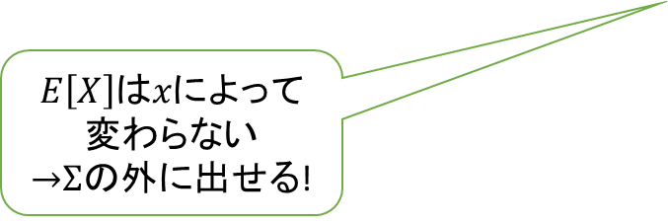
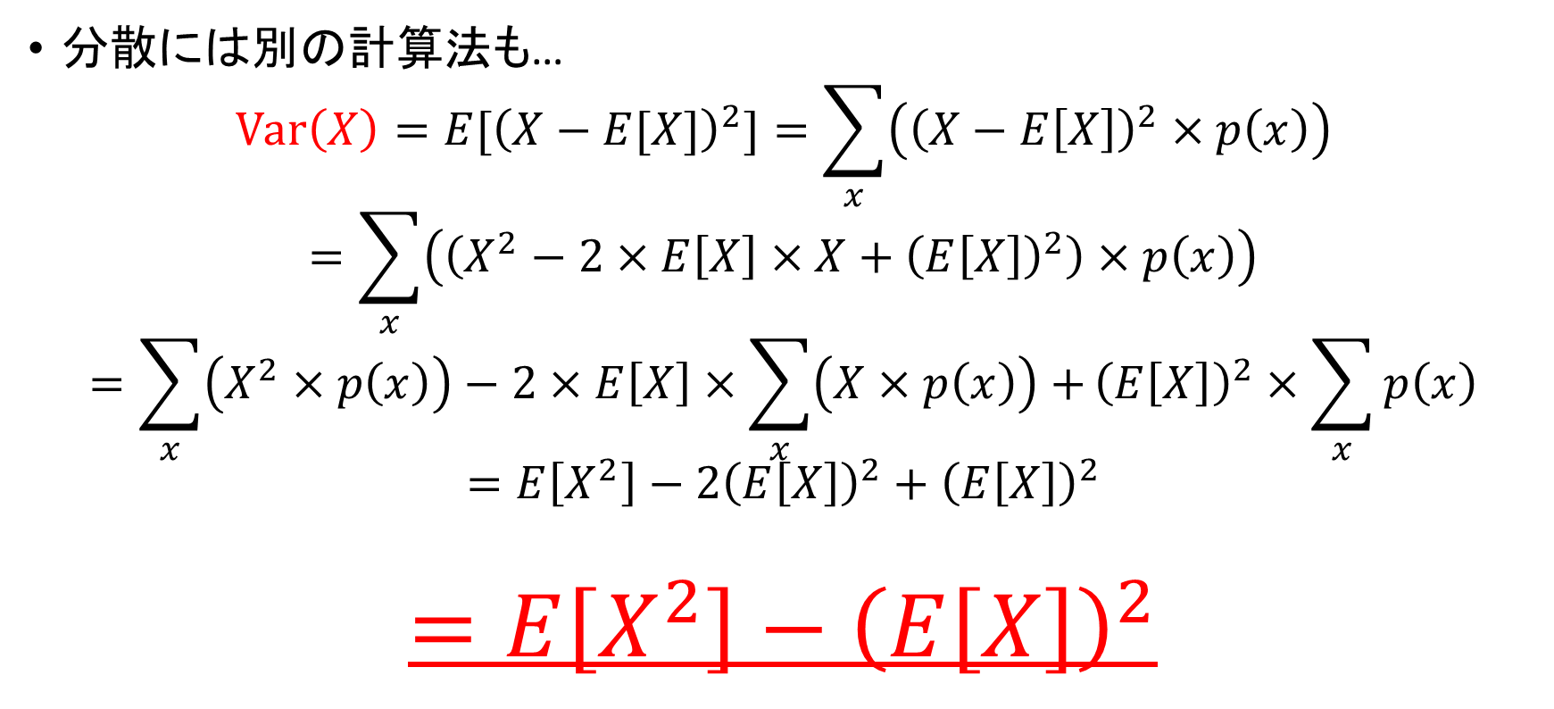
『分散』とは？(7/8)
分散には別の計算法も…
$$Var\left(X\right)=E[{\left(X−E[X]\right)}^{2}]=\sum_{x}{\left({\left(X−E\left[X\right]\right)}^{2}×p\left(x\right)\right)}$$
$$=\sum_{x}{\left(\left(X^{2}−2×E\left[X\right]×X+{\left(E\left[X\right]\right)}^{2}\right)×p\left(x\right)\right)}$$
$$=\sum_{x}{\left(X^{2}×p\left(x\right)\right)}−2×E\left[X\right]×\sum_{x}{\left(X×p\left(x\right)\right)+}{\left(E\left[X\right]\right)}^{2}×\sum_{x}{p\left(x\right)}$$
$$=E\left[X^{2}\right]−2{\left(E\left[X\right]\right)}^{2}+{\left(E\left[X\right]\right)}^{2}$$
$$=E\left[X^{2}\right]−{\left(E\left[X\right]\right)}^{2}$$
$E\left[X\right]$は𝑥によって
変わらない
→$Σ$の外に出せる!

Slide 53
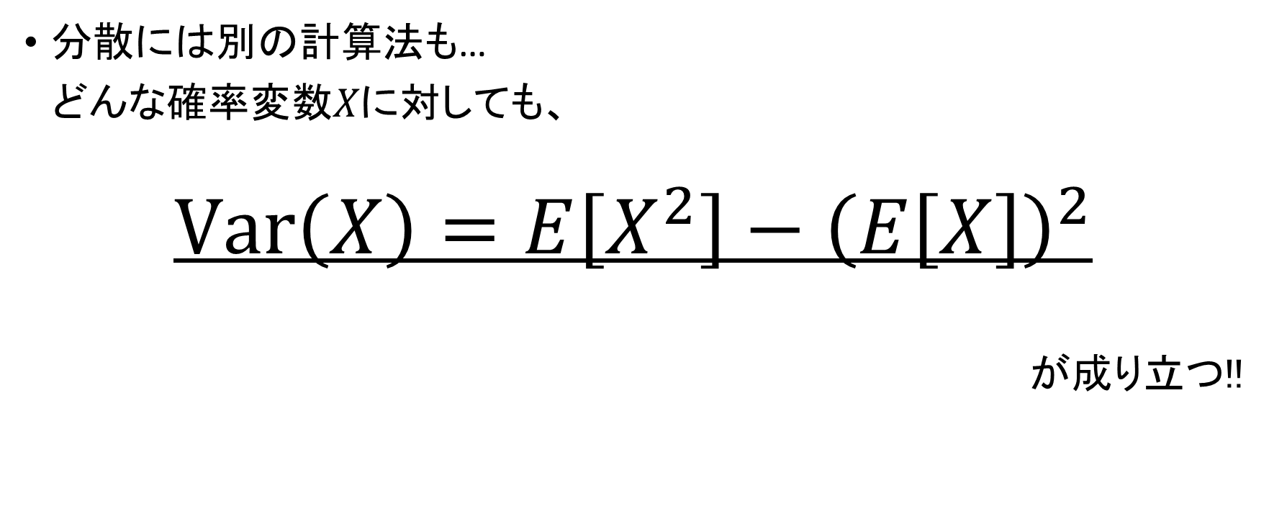
『分散』とは？(8/8)
分散には別の計算法も…
どんな確率変数𝑋に対しても、
$$Var\left(X\right)=E\left[X^{2}\right]−{\left(E\left[X\right]\right)}^{2}$$
が成り立つ!!

